Slide 1
第六章 计算机网络和因特网
描述局域网(LAN)和广域网(WAN)
区分因特网与互联网
网络协议与协议分层
描述TCP/IP协议簇
定义TCP/IP协议中的各层以及它们的关系
网络各层提供的服务
描述在计算机网络中使用的不同传输介质

Slide 2
基本概念
计算机网络：通过不同的传输介质（如电线、电缆等）连接起来的组合。
模型 :由标准化组织制定的用于网络设计的指南。
协议:用于控制网络间不同设备间交互的一套规则。
ISP (Internet service provider)：互联网服务供应商
ICP (Internet content provider)：互联网内容提供商
IAP (Internet Access provider)：互联网接入提供商
ISO: International Standardization Organization，国际标准化组织
OSI: Open Systems Interconnection, 开放系统互联模型

Slide 3
Internet, internet, www
Internet 因特网：泛指“全世界”各国家利用TCP/IP通讯协定所建立的各种网络（范围包括全世界而不单指某一地）。
internet是互联网,泛指一般的互连网（互连网）
WWW ( world wide web) 万维网
  制定了一套标准的、易为人们掌握的超文本开发语言HTML、统一资源定位器URL和超文本传送协议HTTP。
  WWW 是 Internet 上一种的信息传播方式。
  因特网所提供的网络服务很多，其中包含了万维网服务，还有其他像ftp、telnet等。

Slide 4
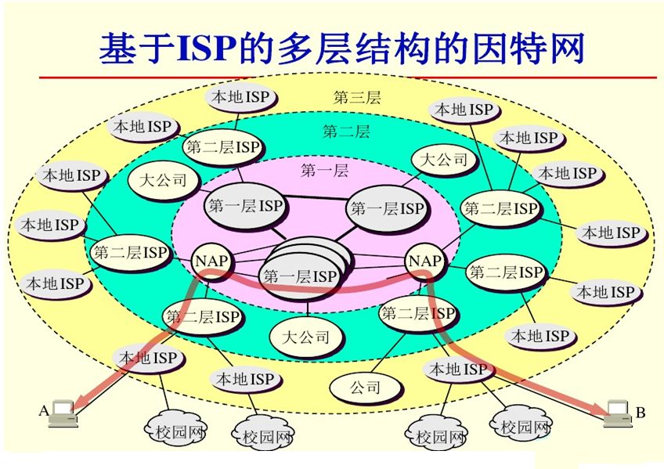

Slide 5
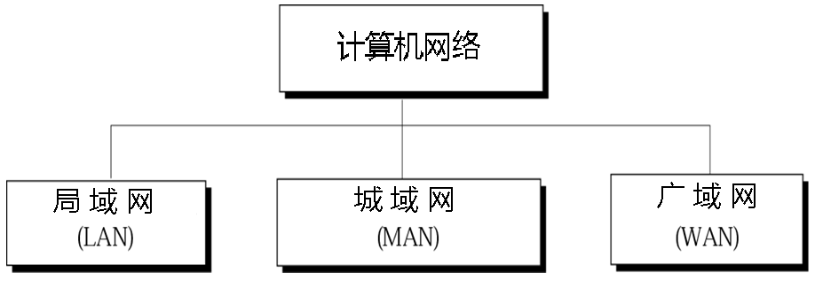
网络分类
广域网：覆盖大范围内（州、国家和世界）的个人计算机或局域网的连接。由公用通讯公司安装和运营
局域网：通过传输介质连接起来的计算机及其外围设备的组合。
城域网：通常使用公用通信公司提供的服务，如电话公司。覆盖镇或城市，并向个人用户或组织提供服务。

Slide 6
网络协议
网络协议为计算机网络中进行数据交换而建立的规则、标准或约定的集合
协议三要素
  语法：表示怎么做
    用户数据与控制信息的结构与格式语义。
  语义：表示要做什么
    解释控制信息每个部分的意义，做出什么样的响应。
  时序：表示做的顺序
    对事件发生顺序的详细说明（也称为“同步”）。
协议是“水平的”，协议是控制对等实体之间通信的规则。
服务是“垂直的”，服务是由下层向上层通过层间接口提供的

Slide 7
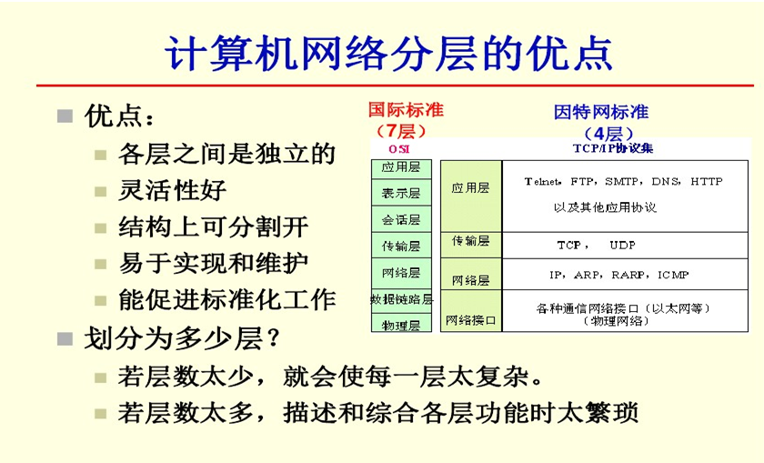

Slide 8
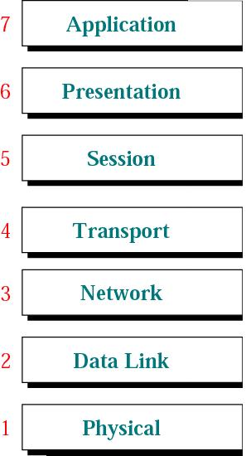
Layer
OSI 模型
信息单位
应用层:用户(人或软件)都可以访问网络。
表示层:关心两个系统间所交换的信息的语法(格式)和语义(意义)。 在表示层对数据进行压缩和解压缩、加密和解密。
报文
Message
会话层:控制用户间的会话。大多数网络不使用单独的会话层，通常包括在应用层中
Message
传输层:在源站点和目的站点之间整个消息的传输。(消息由一个或多个包构成)
数据包
packet
网络层: 在两个源站点和目的站点之间 点对点的数据包(packet)传输。
帧
Frame
数据链路层:将位组成帧,在两个邻近站点
之间进行点对点的帧传输
比特流
Bits
物理层:负责在物理介质中传输位流

Slide 9
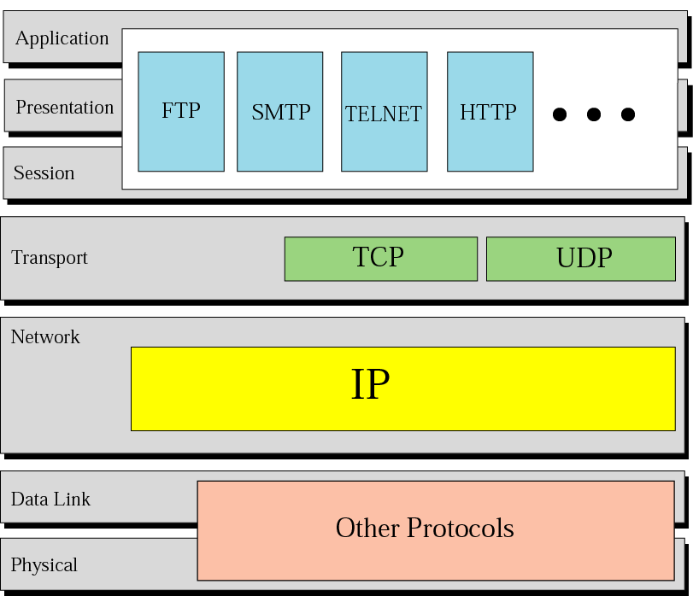
TCP/IP and OSI model
应用层
运输层：
TCP(Transmission Control Protocol) 传输控制协议
UDP (User Datagram Protocol)：
用户数据报协议。
网络层：
IP datagram: 在IP层的数据单元
  IP address：互联网上每台计算机拥有的唯一的国际地址。
网络访问层(物理层和数据链路层)：TCP/IP没有定义特殊的协议，支持所有标准和专有的协议

Slide 10
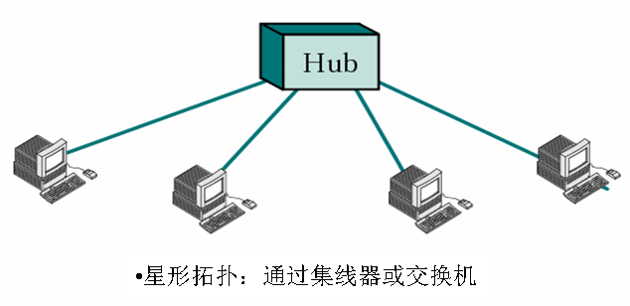
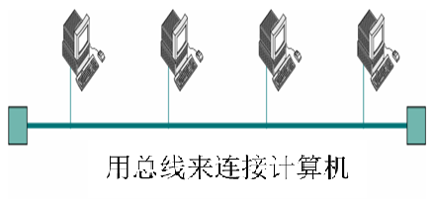
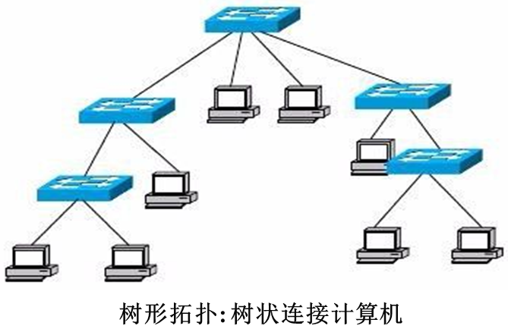
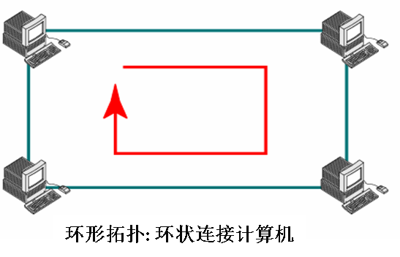
网络拓扑结构

Slide 11
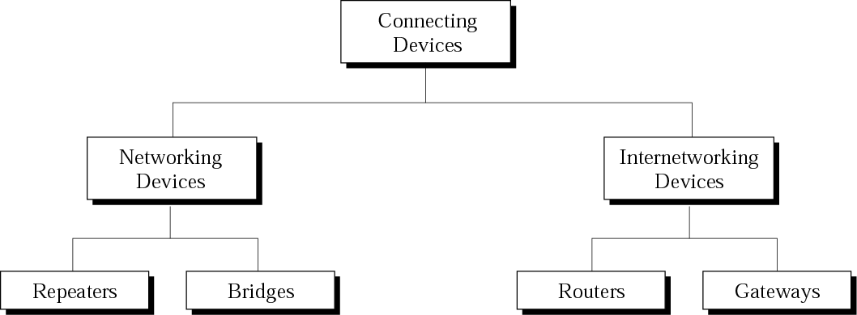
网络连接设备
中继器
网桥
路由器
网关

Slide 12
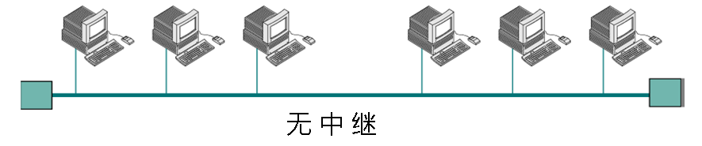
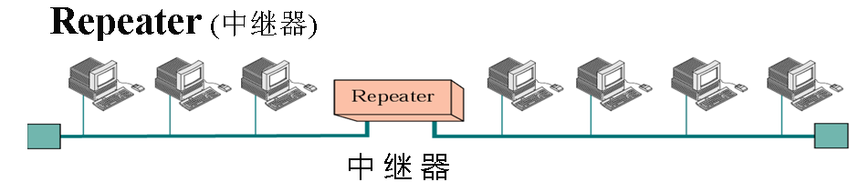
Repeater (中继器)
使数据信号再生的设备。
  从一个网络段接收信号并将其放大， 再传送到另一个网络段

Slide 13
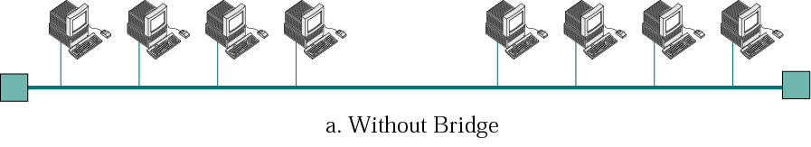
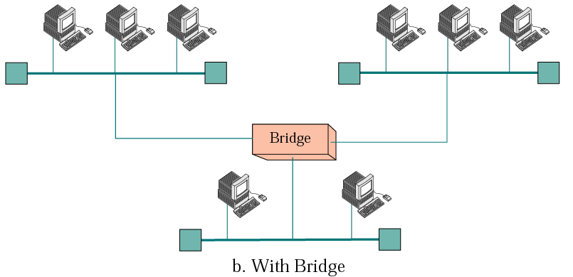
Bridge (网桥)：通信控制器。用来分割信息流

Slide 14
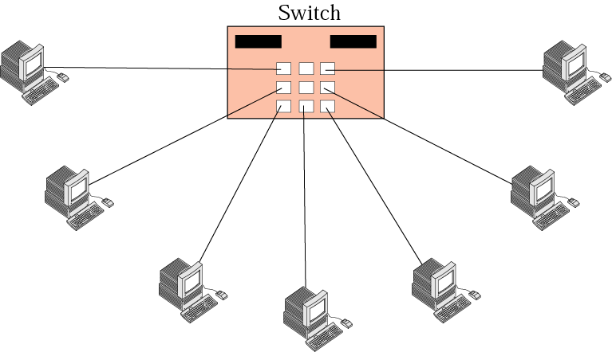
交换机

Slide 15
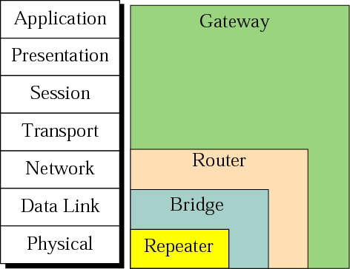
网络连接设备
网关：
充当协议转换器
允许不同(协议)的网络交换信息
工作在OSI模型的所有层上。
Swicth??

Slide 16
计算机 1
计算机 2
AP₁
应 用 程 序 数 据
AP₂
首部
5
H₅
数 据 部 分
5
4
H₄
数 据 部 分
4
3
H₃
数 据 部 分
尾部
3
2
H₂
数 据 部 分
T₂
2
1
…
…
1
10100110100101 比 特 流 11 010111010
物 理 传 输 媒 体

Slide 17

发送源A
message
M
application
transport
network
link
physical
segment
H_{t}
M
Ht PORT#
H_{t}
datagram
H_{n}
Hn IP Address
H_{n}
H_{t}
M
frame
H_{l}
H_{n}
H_{t}
M
MAC Address
link
physical
switch2
Router/
swicth3
目的地B
H_{n}
H_{t}
M
network
link
physical
M
application
transport
network
link
physical
H_{l}
H_{n}
H_{t}
M
H_{t}
M
Ht PORT#
H_{n}
H_{t}
M
Hn IP Address
H_{l}
H_{n}
H_{t}
M
MAC Address
H_{n}
H_{t}
M
Introduction
1-<number>

Slide 18
6.2 应用层
域名系统 DNS
文件传送协议：FTP
远程终端协议 TELNET
统一资源定位符 URL
超文本传送协议 HTTP
万维网的文档
简单邮件传送协议 SMTP（POP3和IMAP）
动态主机配置协议 ：DHCP
简单网络管理协议： SNMP

Slide 19
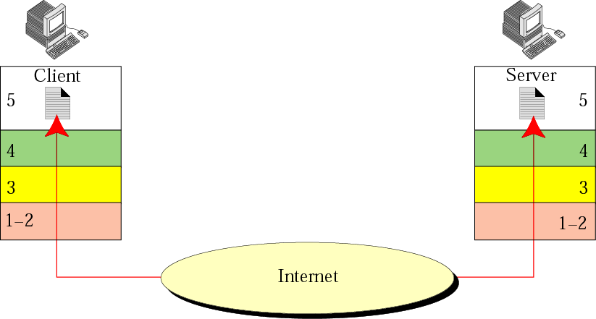
计算机网络的工作模式
1.客户-服务器模型(C/S)
服务器：远程计算机上运行的应用程序
客户：本地计算机上运行的应用程序
2.浏览器-服务器模型(B/S)： 最主要的应用
3.对等模型 (P2P)

Slide 20
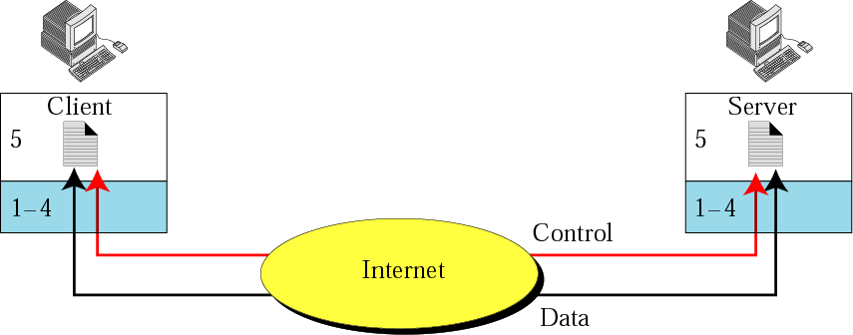
应用层协议 FTP
FTP (File Transfer Protocol): 互联网上用于从一台机器向另一台机器传送文件的标准协议。

Slide 21
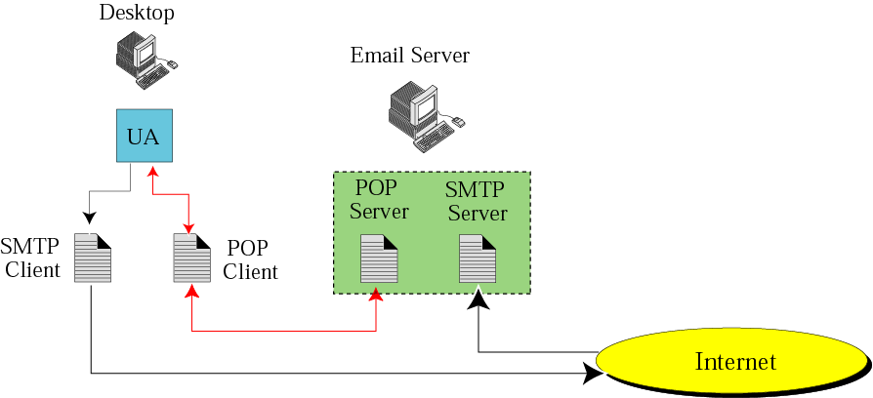

应用层协议 SMTP
Simple Mail Transfer Protocol 简单邮件传输协议，用来传输邮件。
user agent
用户接口
POP：Post Office Protocol
邮局协议

Slide 22
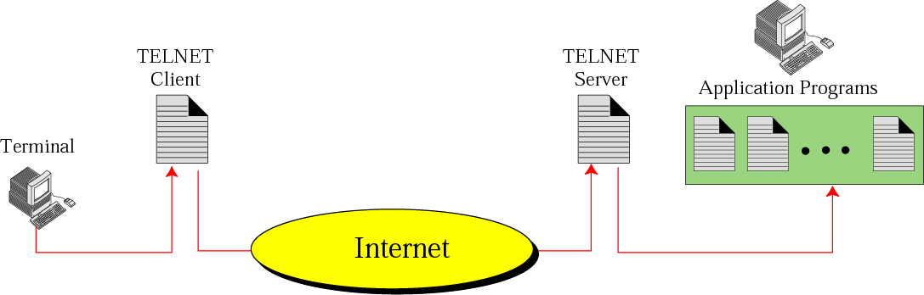
应用层协议 TELNET
TELNET ：TErminaL NETwork
互联网上允许远程登录的一个通用的客户-服务器程序

Slide 23
统一资源定位器
URL：Uniform resource Locator， 统一资源定位器。是互联网上用于指定任何一种信息的标准。是一个特殊地址。
http://www.jlu.edu.cn/new1.html
HTTP：Hypertext Transfer Protocol
用来在万维网上访问和传输文档的协议
Method:协议类型，如https, rtsp….
host:存储信息的计算机。
port:定义了服务器的端口数量，是可选的。
path:存储信息的文件的路径。

Slide 24
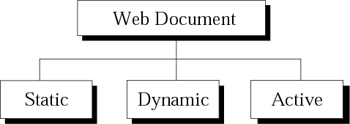
WEB文档
动态文档: 驻留在服务器端的程序，当浏览器发送请求，服务器就运行该程序，并将结果返回给浏览器
活动文档: 不能在服务器端运行的程序。需要先将程序发送到浏览器端，然后再运行
静态文档:有固定的内容，在服务器端生成，且只能被复制

Slide 25
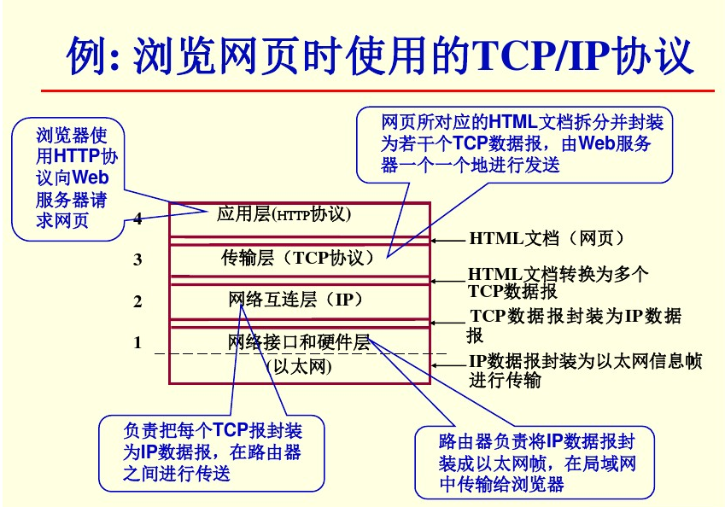

Slide 26
域名系统 DNS
域名只是个逻辑概念，域名系统 DNS (Domain Name System), 域名有助于记忆。
因特网采用层次结构的命名树作为主机的名字，并使用分布式的域名系统 DNS, 名字到 IP 地址的解析是由若干个域名服务器程序完成的。
因特网采用了层次树状结构的命名方法。
域名的结构由标号序列组成，各标号之间用点隔开：
… . 三级域名 . 二级域名 . 顶级域名

Slide 27
顶级域名 TLD (Top Level Domain)
(1) 国家顶级域名 nTLD：如: .cn 表示中国，.us 表示美国，.uk 表示英国，等等。
(2) 通用顶级域名 gTLD：最早的顶级域名是：
.com （公司和企业）
.net （网络服务机构）
.org （非赢利性组织）
.edu （教育机构）
.gov （政府部门）
.mil （军事部门）
.int （国际组织）

Slide 28
因特网的域名空间
根
…
…
…
顶级域名
aero
com
net
org
edu
gov
cn
uk
…
…
二级域名
cctv
ibm
hp
bj
edu
com
…
…
三级域名
mail
www
tsinghua
pku
…
四级域名
mail
www

Slide 29
6.3 传运输层
运输层为应用进程之间提供端到端的逻辑通信（但网络层是为主机之间提供逻辑通信）。
运输层还要对收到的报文进行差错检测。
运输层需要有两种不同的运输协议：
  传输控制协议 TCP (Transmission Control Protocol)
    TCP是面向连接的 ：相当于一条全双工的可靠信道
  用户数据报协议 UDP (User Datagram Protocol)
    UDP是无连接的 ：通信信道是一条不可靠信道
运输层使用协议端口号(protocol port number)，或通常简称为端口(port)。
  端口用一个 16 位端口号进行标志

Slide 30
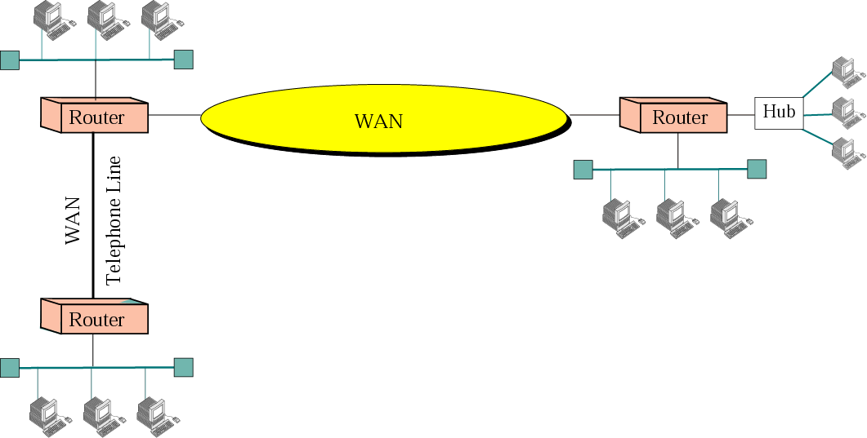
6.4 网络层
网络层负责源到目的地的消息发送。
根据数据包的逻辑(网络层)地址为其选择路由(route)。
router可以连接两个独立的网络而形成交互式网络(如互联网)。

Slide 31
IPv4 地址
IP地址的组成，是一种逻辑地址，由两个部分组成：
  网络标识（net id）：用于区分不同的网络
  主机标识（host id）用于在一个网络中区分主机
IP地址的表示，点分十进制
机器中存放的 IP 地址
是 32 位 二进制代码
10000000000010110000001100011111
每隔 8 位插入一个空格
能够提高可读性
10000000 00001011 00000011 00011111
将每 8 位的二进制数
转换为十进制数
128 11 3 31
采用点分十进制记法
则进一步提高可读性
128.11.3.31

Slide 32
IP 地址中的网络号字段和主机号字段
A 类地址
0
net-id
8 位
host-id
24 位
1
B 类地址
0
net-id
16 位
host-id
16 位
C 类地址
1
1
0
net-id
24 位
host-id
8 位
D 类地址
1 1 1 0
多 播 地 址
E 类地址
1 1 1 1
保 留 为 今 后 使 用

Slide 33
物理层
传输介质
  有线
    双绞线
    同轴电缆
  无线
  光纤
    单模光纤
    多模光纤
  卫星
信号
  数字信号
    离散、距离短
  模拟信号
    连续、距离远

